Slide 1


基于地点和用户社交网络的推荐算法
PROFESSIONAL GENERATION GRADUATION REPORT POWERPOINT TEMPLATE
答辩人：邵典，范一迪，邱峻源，谢思桦

Slide 2
目录
Contents
01.选题的背景与意义
02.数据预处理
03.用户位置预测
04.基于用户的协同过滤推荐算法
05.基于随机游走的好友相似度计算
06.个性化地理位置模型
07.推荐结果

Slide 3
Part 01
选题的背景与意义
Background And Significance

Slide 4
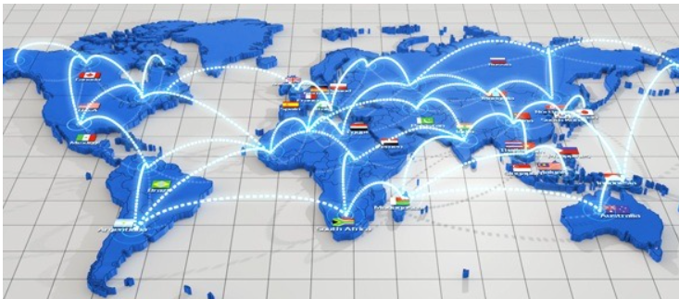
选题的背景与意义
Background And Significance
与生活息息相关
基于位置的社交网络(LBSN)已经融入到我们生活的方方面面，定位系统相关功能也有其身影。主要的功能就是位置推荐、位置签到、位置评论和位置共享。
高德地图、百度、大众点评、美团、饿了么
现有算法存在的不足
LBSN中兴趣点总数异常庞大，用户访问的兴趣点只占极少一部分，这导致用户-兴趣点签到矩阵极为稀疏，使得挖掘用户的偏好具有难度。

Slide 5




选题的背景与意义
Background And Significance
协同过滤算法；
地理位置建模；
社交因素的个性化位置；
选题背景分析
问题分析
文献研究
建模准备工作
问题分析----主要目标：
1.对于前10名用户构建基于好友和地点的一系列推荐地点。
2.对于前10名社交用户构建好友相似度。
3.绘制用户一定时间内路径
4.预测用户出现位置

Slide 6
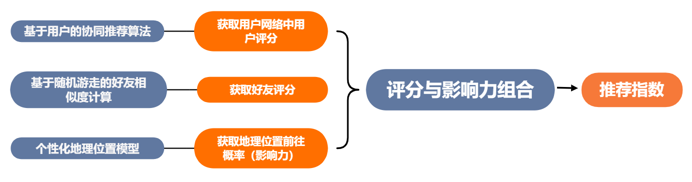
推荐算法大体架构
Background And Significance

Slide 7
Part 02
数据预处理
Preprocessing

Slide 8
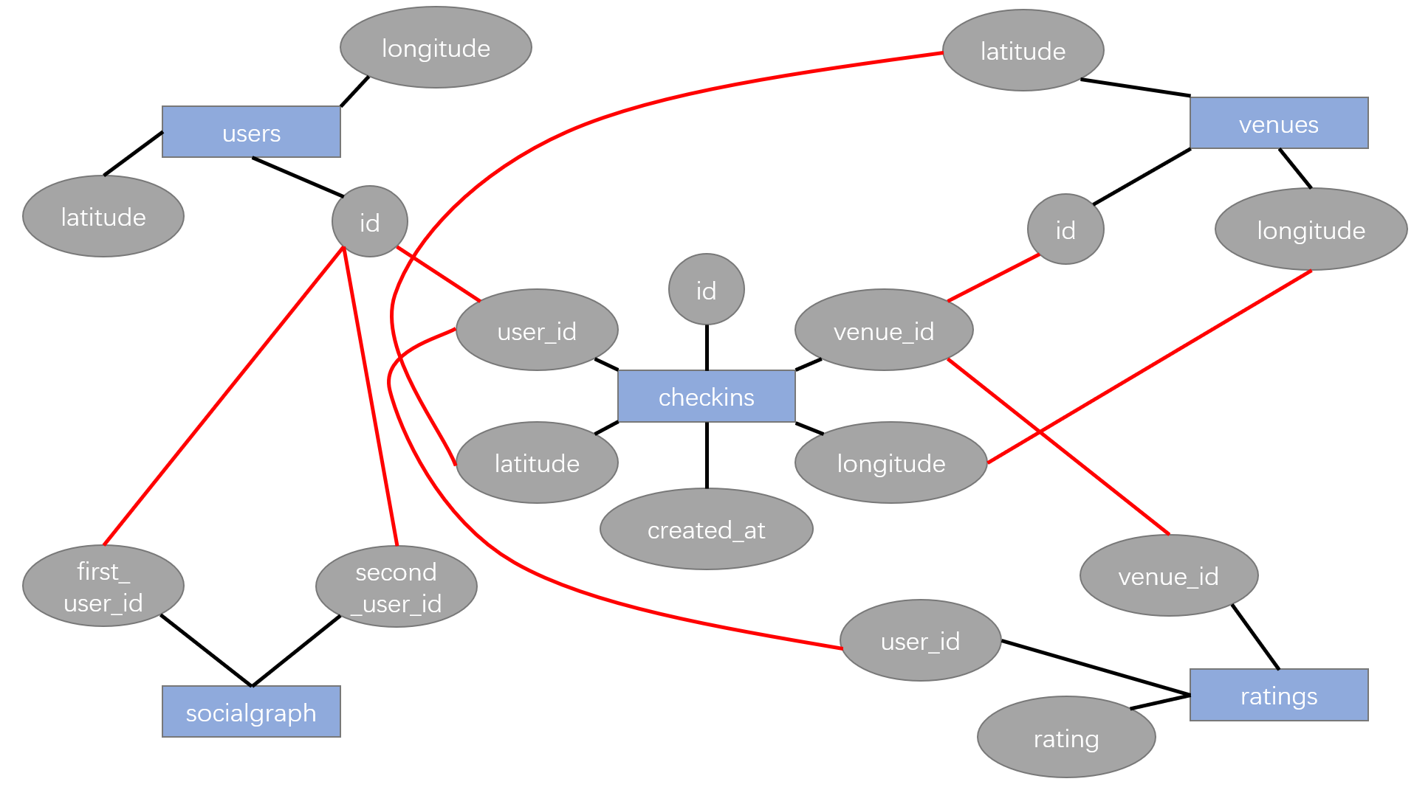
数据预处理
Preprocessing

Slide 9
数据预处理
Preprocessing
设置chunksize参数控制每次读入大小
考虑是否存在“关注”行为
对于大样本数据集，分批多次读取能够加快提高读取的速度。
仅有2个节点入度大于出度，其差值为1，即这两个节点属于“被关注”节点；仅有1个节点的出度大于入度，差值为2，即该节点属于“关注”节点
将checkins表打卡数据的经纬度字段删除
处理ratings数据和checkins数据不匹配的问题
我们发现在该数据集中相同地点id对应的经纬度和有细微的差别，考虑可能是用户打卡的地点问题，所以统一使用venue表中的地理位置信息作为每个地点唯一的经纬度。
数据集中出现用户对某一地点有评分，但却没有打卡记录的情况（打卡次数少于评分次数或没有打卡数据）。因此，在后续的模型中，我们使用评分次数作为用户对某一地点的实际访问次数。
数据去重
调整数据类型，减少内存占用
考虑数据重复的问题，将重复的数据删除以减少不必要的内存占用。具体的每个数据集的去重方式详见pdf文档。
将“float64”转为“float32”、“float16”
将“int64”转为“int32”、“int16”和“int8”
使用dask库加速DataFrame运算

Slide 10
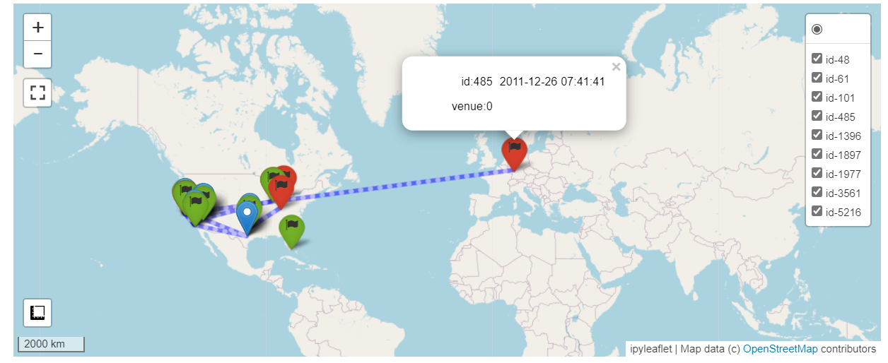
数据预处理
Preprocessing
由于具有最多朋友的前10名用户都没有任何一条checkins，于是我们便把限制放宽了到具有最多朋友的前100名用户中，也才仅有11个用户具有为数不多的checkins记录。于是，我们便将这11个人的checkins使用ipyleaflet库绘制成图，如下图所示。
图例说明：
1、红色的代表起点，也就是最远的时间点的checkins；绿色的代表终点，也就是最近的时间点的checkins；蓝色代表中间节点
2、鼠标点击节点可以看到节点的id、被访问的时间等信息
3、蓝白色的线的流动的方向表示移动的先后顺序（checkins的先后顺序）

Slide 11
Part 03
用户位置预测
The Research Progress

Slide 12
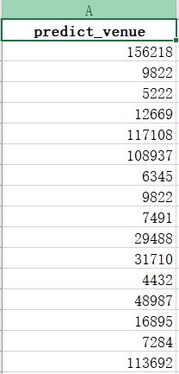
用户位置预测
Ideas And Methods
KNN
逻辑回归
SVR
样本在特征空间中的ķ个最相似的样本中的大多数属于某一个类别，则该样本也属于这个类别，用于预测，过滤掉签到数量小于3的地点。最优结果是7邻近，准确度达到70%左右
用户直接相关的变量数量太小无法使用逻辑回归分析，对此类用户分析保留KNN算法
考虑使用SVR，是因为考虑到假设无法观察到的部份、残差项或称扰动项是互不相干的

Slide 13
Part 04
基于用户的协同过滤推荐算法
Ideas And Methods

Slide 14
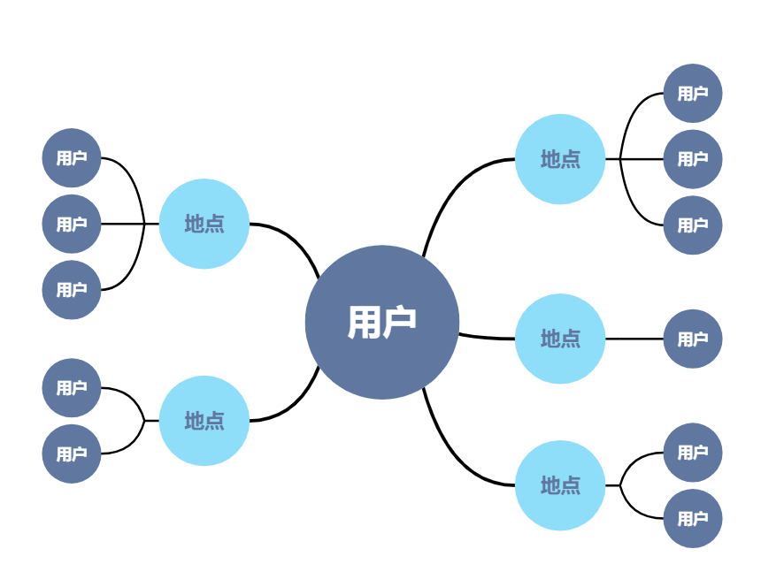


基于用户的协同过滤推荐算法
Ideas And Methods
基于用户
二度相关用户
两种算法思路
协同过滤
推荐算法
基于物品

Slide 15
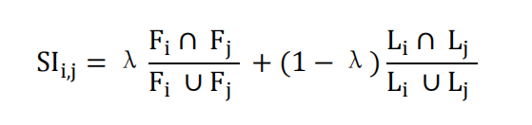
基于用户的协同过滤推荐算法
Ideas And Methods
用户相似度 SI_{i,j}，是同时考虑用户u_{i} 和 u_{j} 的共同好友比例、共同打卡地点比例进行计算的
共同好友与共同打卡点的比例越大，用户相似度越高。
式子中λ决定了两者的权重。
当 λ= 1 时，用户相似度完全由共同好友比例决定; 当 λ = 0 时，用户相似度完全由共同打卡地点比例决定
用户 u_{i} , u_{j} 间的相似度 SI_{i,j} ：
SI_{i,j}反映用户u_{i},u_{j},之间的相似度，相似度最低为 0，最高为 1

Slide 16
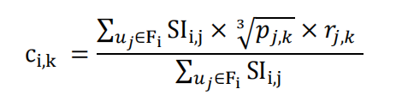
基于用户的协同过滤推荐算法
Ideas And Methods
用户u_{i} 对地点 l_{k} 的推荐评级 c_{i,k} ，是基于用户的 rating 数据、以用户间的相似性作为权重进行计算的
为了将打卡频率和地点评分同时应用到评分模型中，在考虑两着数据特征后，选择以频率的三次根号与评分归一化后的数据成绩作为判定标准。
保证了评级归一化后的分布均匀，防止极端值的产生
建立用户 u_{i}, 对地点 l_{k} 的推荐评级模型 c_{i,k} ：
c_{i,k} 反映用户 u_{i} 对地点 l_{k} 的推荐评级，将进行归一化处理映射到区间[0，1]上
p_{j,k}表示用户的打卡频率，r_{j,k}表示用户的平均评级

Slide 17
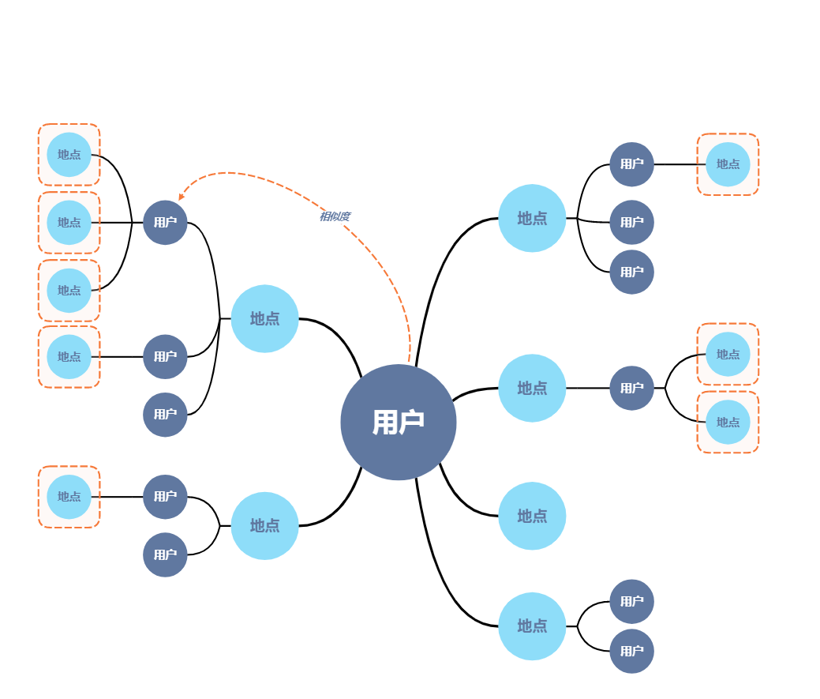
基于用户的协同过滤推荐算法
Ideas And Methods
基于用户的
协同过滤推荐算法
具体实现流程
梳理逻辑
用户的打卡地点集合
二度相关用户集合
定义并计算相似度
推荐评分模型
依据评分进行推荐

Slide 18
Part 05
基于随机游走的好友相似度计算
The similarity of friends based on Random-Walk

Slide 19

基于随机游走的好友相似度计算
The similarity of friends based on Random-Walk
对于好友相似度的计算，在我们计划复现的论文中提到了两种方法
方法一：基于好友的协同过滤
方法二：将用户和地点节点放在同一张图中并根据它们之间的关系进行连接。之后使用随机游走进行模拟，从而得到两个点之间的一个稳定的概率，最后使用这个概率作为两个节点的相似性的度量。
根据文献作者的阐述，使用方法二计算得到的相似度更稳定、效果也更好。于是，我们决定采用方法二计算用户与好友之间的相似度。其中，我们选择计算拉普拉斯矩阵的摩尔-彭若思广义逆L+来表示两者个节点之间的相似度。

Slide 20
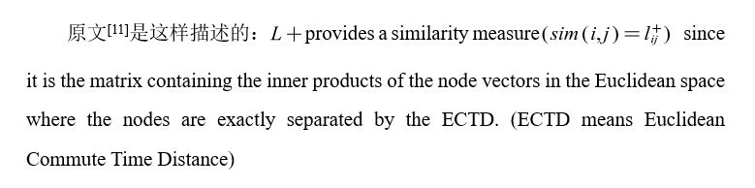
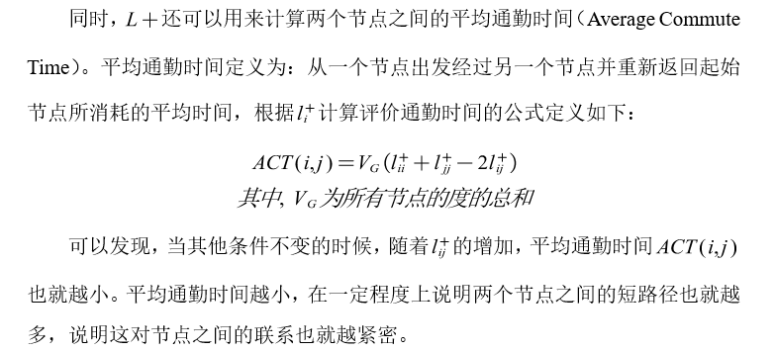
基于随机游走的好友相似度计算
The similarity of friends based on Random-Walk
L+的意义是什么？

Slide 21
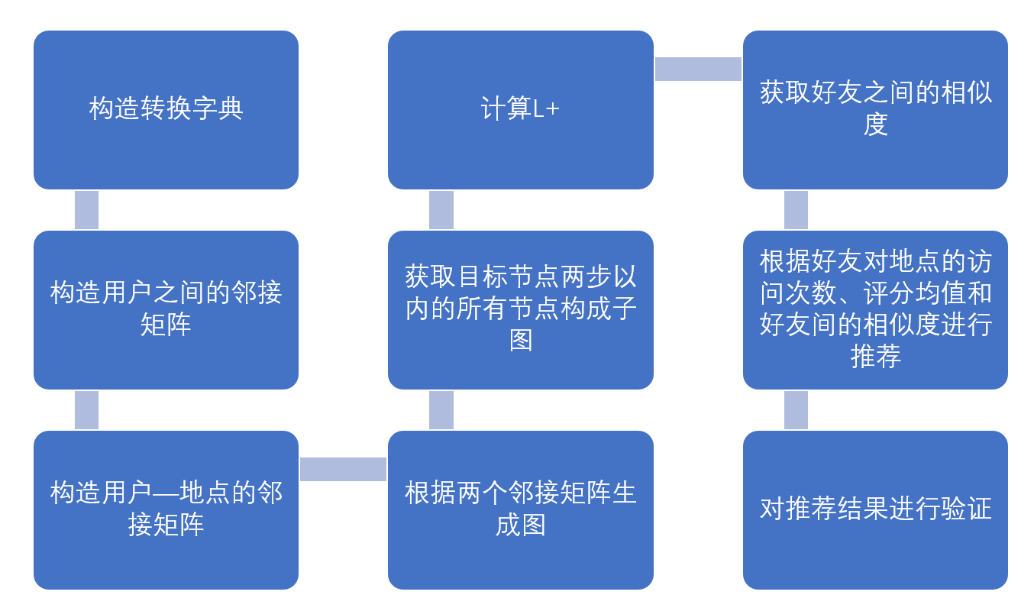
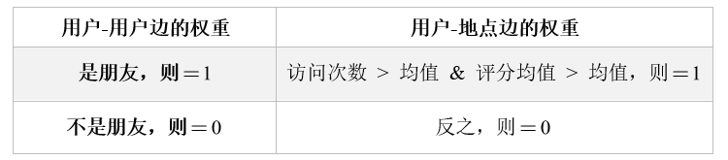
基于随机游走的好友相似度计算
The similarity of friends based on Random-Walk

Slide 22
Part 06
个性化地理位置模型算法
Ideas And Methods

Slide 23
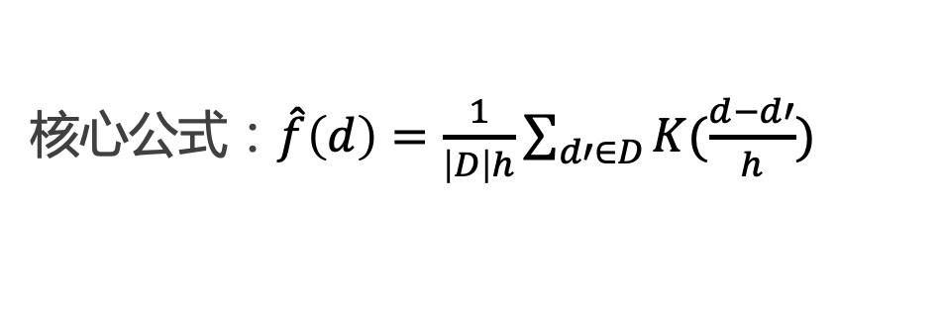
个性化地理位置模型
作用：个性化位置偏好
核心公式：$\hat{f}\left(d\right)=\frac{1}{\left|D\right|h}\sum_{d′∈D}{K(\frac{d−d′}{h})}$
步骤：（1）目标用户距离样本数据的获取
（2）构建距离分布的估计
（3）个性化地理位置影响力的计算

Slide 24
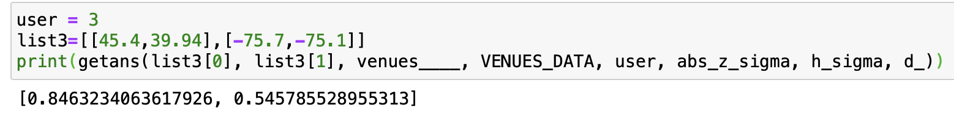
个性化地理位置模型

Slide 25
Part 07
推荐最终结果
The Conclusion Of Study

Slide 26
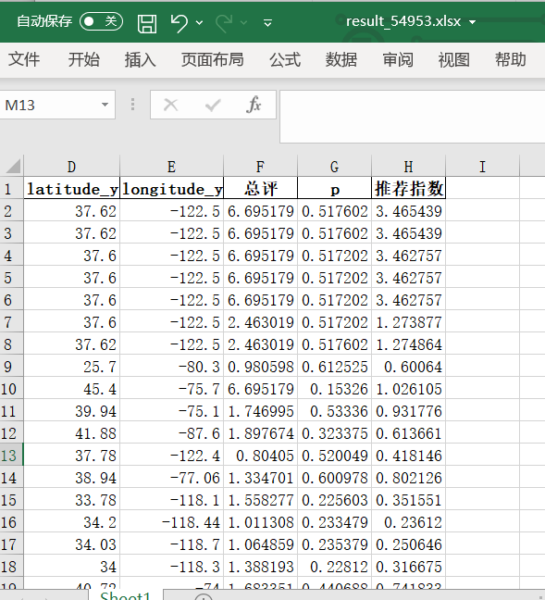
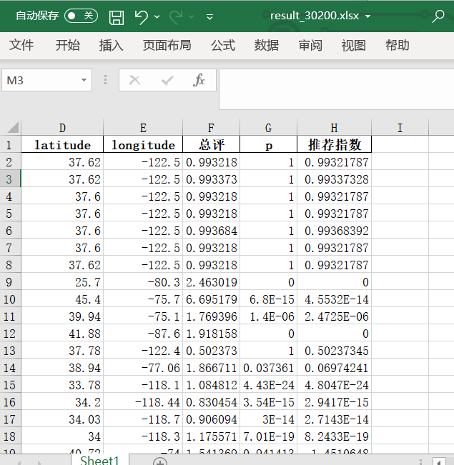
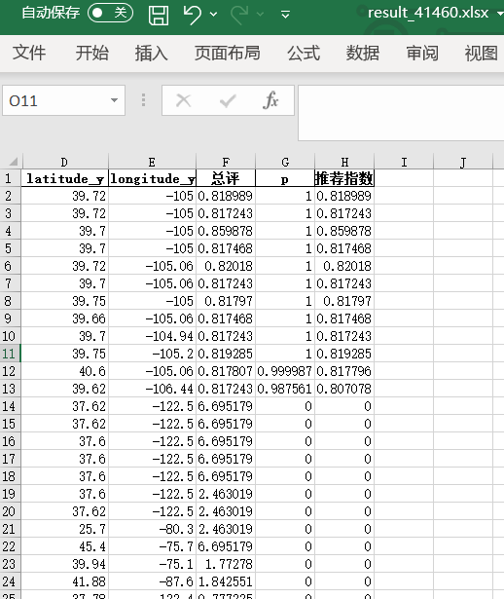
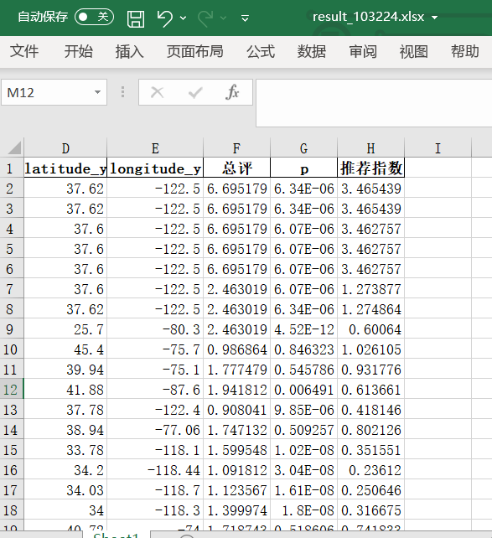
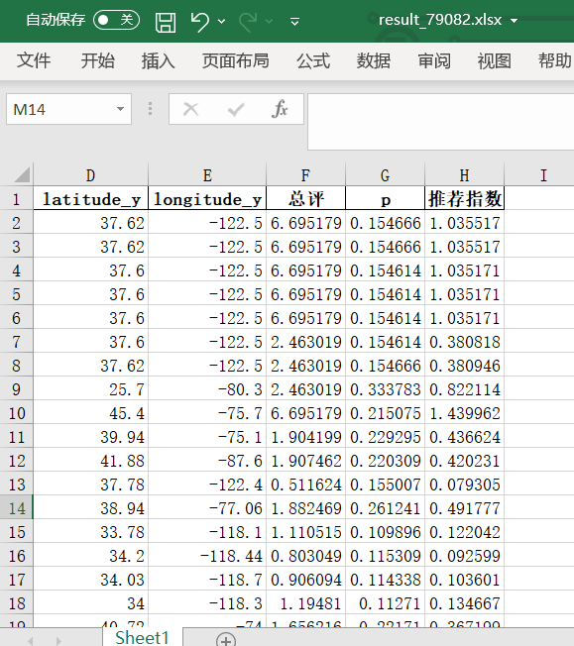
最终推荐结果
最终推荐指数=总评（协同过滤推荐地点评分+好友相似度地点评分）*p（个性化地理位置出现概率）

Slide 27
THANK YOU
欢迎各位老师指导

